Slide 1
Scapegoat Trees
Feito no ambito da disciplina de ED
Por:
Erica Wallberg 2017014841
João Gonçalves 2018014306

Slide 2
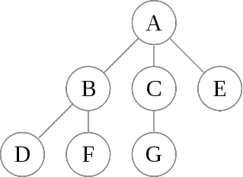
Árvores
Trees ou árvores são estruturas de dados.
Estas herdam características de topologia em árvore tal como o nome indica.
São estruturas eficientes ao tratamento computacional.
Uma árvore é formada por um conjunto de elementos que
armazenam dados chamados nós.
Todas as árvores constituem uma raiz que se liga aos outros
elementos denominados de ramos.

Slide 3
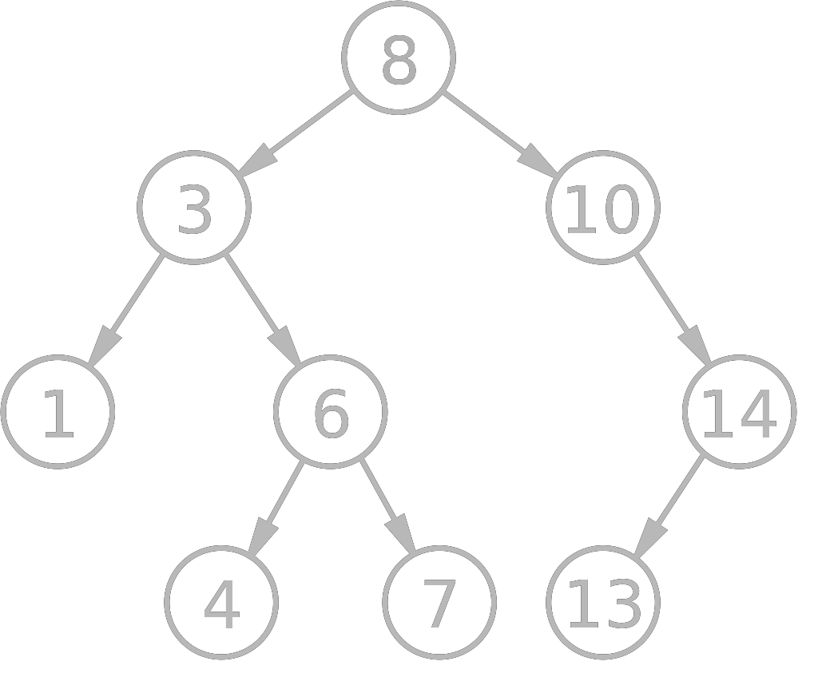
Árvores binárias de busca
Estas árvores estão estruturadas da seguinte forma:
São constituídas por nós ligados em árvore.
No lado esquerdo de cada nó pai tem-se um valor inferior ao do pai.
No lado direito de cada nó pai tem-se um valor superior ao do pai.
As suas complexidades são:
Complexidade
Algoritmo Caso Médio Pior Caso
Busca O(log n) O(n)
Inserção O(log n) O(n)
Remoção O(log n) O(n)

Slide 4
Árvore binária de busca balanceada
Estas são árvores que automaticamente mantém a sua altura (número máximo de níveis abaixo da raiz) pequeno mesmo depois de sucessivas inserções e exclusões arbitrárias.
Uma árvore de pesquisa binária é considerada balanceada por peso se metade dos nós estiver à esquerda da raiz e a outra metade à direita. Um nó α-balanceado é definido como atendendo a um critério de equilíbrio de peso relaxado:
size(left) ≤ α*size(node)
size(right) ≤ α*size(node)

Slide 5
Árvore binária de busca balanceada
O tamanho (size) de cada nó pode ser definido recursivamente como:
// //
private int tamanho(Nó root) { //
if (root == null) //
return 0; //
return tamanho(root.esquerdo) + tamanho(root.direito) + 1; //
} //
// //

Slide 6
Alpha (α)
0.5<α<1
Árvore degenerada
(lista encadeada/ligada)
α=1
Um valor de α elevado resulta em menos balanços, tornando a inserção mais rápida, mas as pesquisas e exclusões mais lentas (vice versa para um α baixo).
α=0.5
Árvores binárias equilibradas
Na prática, um α pode ser escolhido dependendo da frequência com que essas ações pretendem ser realizadas.

Slide 7
Equilíbrio de peso
Uma árvore de pesquisa balanceada por peso também deve ser α-altura balanceada, isto é:
As Scapegoat Trees não têm garantia de manter o equilíbrio de peso em todos os momentos, mas são sempre vagamente equilibradas em altura.
height(tree) ≤ ⌊log1/α(size(tree))⌋
height(scapegoat tree) ≤ ⌊log1/α(size(tree))⌋ + 1
Violações desta condição de equilíbrio de altura podem ser detetadas no momento da inserção e implicam que uma violação da condição de equilíbrio de peso exista.

Slide 8
Árvores Scapegoat
O Scapegoat é um algoritmo de árvore binária de busca balanceada.
Árvores Scapegoat (bode expiatório) não têm custos de memória adicional por nó comparando com outros algoritmos de árvore binária de busca normais: um nó armazena apenas uma chave e dois ponteiros para os nós filhos. Isto torna as árvores scapegoat mais fáceis de implementar devido ao alinhamento de estrutura de dados, pode ser reduzido a sobrecarga de um nó até ⅓.
Em vez de pequenos incrementos de operações de rebalanceamento usados por maior parte dos algoritmos, árvores scapegoat raramente mas de forma cara escolhem uma “scapegoat” e reconstroem completamente a subárvore enraizada no scapegoat numa nova árvore binária completa.

Slide 9
Complexidades
Algoritmo Média Pior caso
Procurar O (log n) O (log n)
Inserir O (log n) O amortizado (log n)
Excluir O (log n) O amortizado (log n)
Nota: A análise amortizada considera as operações mais caras e menos caras juntas ao longo de toda a série de operações do algoritmo. Isso pode incluir a contabilização de diferentes tipos de entrada, comprimento da entrada e outros fatores que afetam seu desempenho.

Slide 10
Procura
A procura numa scapegoat tree é igual a todas as outras árvores balanceadas.

Slide 11
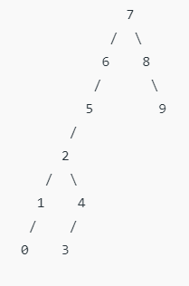
Inserção
Scapegoat tree com:
10 nós
Altura 5
Inicialmente, d = 5 < log3/2n em que n = 10
Alpha assumido como 2/3
Vamos inserir o valor 3.5

Slide 12
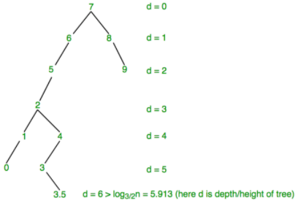
Inserção
Sendo:
d => profundidade (6)
n => numero de nós (11)
d > log_{1/α}n => condição de verificação de scapegoat
(6> log_{3/2}11)
Iremos encontrar a scapegoat para resolver o problema de altura excessiva.

Slide 13
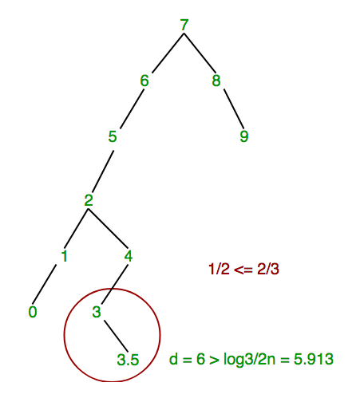
Inserção
Verificar se size(3.5)/size(3) >⅔
Visto que size(3.5) = 1 e size (3) = 2,
então size(3.5)/size(3) = ½
½ < ⅔
Sendo assim, este nó não é a scapegoat, subimos na árvore.

Slide 14
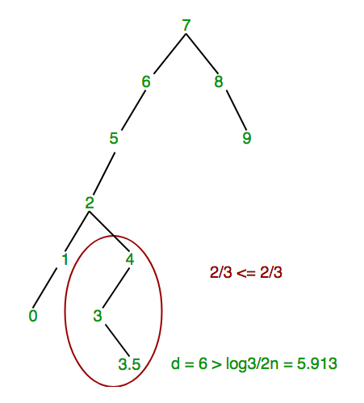
Inserção
Visto que 3 não é a scapegoat, verificamos a mesma condição para o nó 4.
Como size(3) = 2 e size(4) = 3,
Então size(3)/size(4) = ⅔
⅔ =⅔
(tinha que ser maior do que ⅔)
Sendo assim, este não é a scapegoat e subimos no ramo

Slide 15
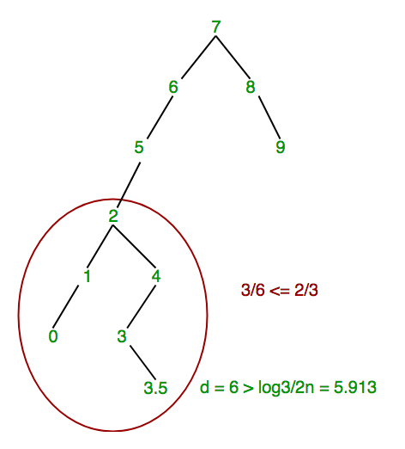
Inserção
Para esta fase,
Visto que size(4) = 3 e size(2) = 6
size(4)/size(2) = 3/6
3/6 < ⅔
(tinha de ser maior)
Mais uma vez, as condições não foram verificadas.
Subimos na árvore.

Slide 16
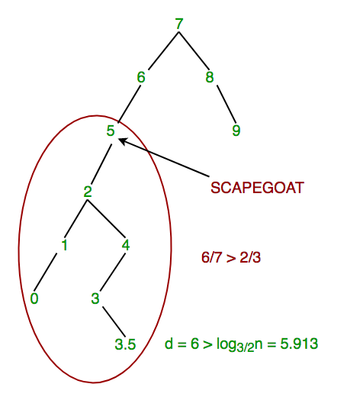
Inserção
Nesta fase,
Visto que size(2) = 6 e size(5) = 7,
size(2)/size(5) = 6/7.
6/7 > ⅔
A condição é verificada.

Slide 17
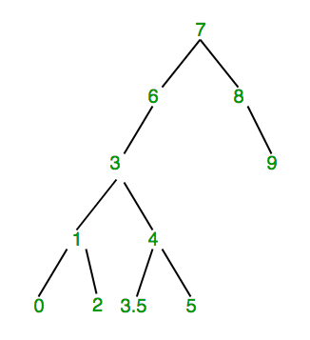
Inserção
No final, após ter sido encontrada o scapegoat, a reconstrução será feita na subárvore enraizada na scapegoat, ou seja, em 5.

Slide 18
Apagar
As árvores de scapegoat são incomuns porque a exclusão é mais fácil do que a inserção.
Para permitir a exclusão, as árvores de scapegoat precisam armazenar um valor adicional com a estrutura de dados da árvore. Essa propriedade, que chamaremos de MaxNodeCount, simplesmente representa o NodeCount mais alto alcançado.
Ele é definido como NodeCount sempre que toda a árvore é balanceada e, após a inserção, é definido como max (MaxNodeCount, NodeCount). Para realizar uma exclusão, simplesmente removemos o nó como faria uma árvore de pesquisa binária simples, mas se NodeCount ≤ α*MaxNodeCount, reequilibramos toda a árvore em torno da raiz, lembrando-nos de definir MaxNodeCount como NodeCount.

Slide 19
Questões?

